Slide 1
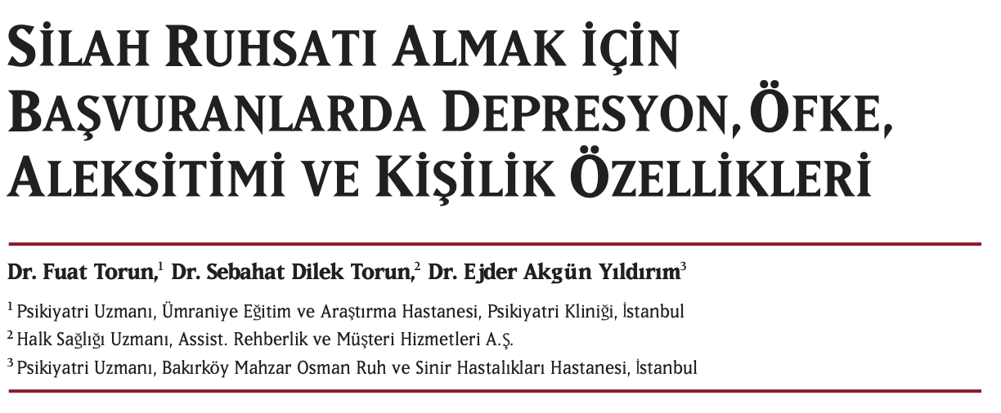

ARŞ. GÖR. ZEYNEP UZUN

Slide 2
GİRİŞ
Ateşli silahlar bir çok ülkede yaralanma ve ölüm nedenleri arasında ilk sıralarda yer almakta, mortalite ve morbidite açısından önemli bir halk sağlığı sorunu oluşturmaktadır
Türkiye toplumunun genel olarak ateşli silahlara karşı eğilimi olduğu bilinmekte ve özellikle son yıllarda hızlı bir silahlanma artışı dikkati çekmektedir.

Slide 3
GİRİŞ
Türkiye’de silah taşımak veya bulundurmak isteyen her vatandaş silah ruhsatı (SR) almak zorundadır.
Ülkemizde ruhsatsız silah bulundurmanın ruhsatlı silaha göre daha yaygın olduğu bildirilmiştir.
Emniyet Genel Müdürlüğü verilerine 2005 yılında 668.889, 2006 yılında ise 612.891 adet SR verilmiştir.
Türkiye’de toplam sekiz milyon civarında silah olduğu bunların üçte birinin ruhsatlı, diğerlerinin ise kaçak veya ruhsatsız olduğu tahmin edilmektedir.

Slide 4
GİRİŞ
21 yaşını dolduran her yurttaş, silah bulundurma ruhsatı alabilmektedir.
İçişleri Bakanlığı Emniyet Genel Müdürlüğünün 15.05.1997 tarih ve 1159-109 sayılı genelgesi ile SR alacak her birey sağlık kurulu muayenesinden geçmek zorundadır.

Slide 5
GİRİŞ
Türkiye’de psikiyatri branşı ile ilgili olarak SR alınmasında engel oluşturan durumlar şu şekilde belirtilmiştir: “Psikiyatrik hastalığı olanlar, kişilik bozukluğu olanlar, alkol ve uyuşturucu bağımlılığı olanlar, dürtü kontrol bozukluğu olanlar”.
SR muayenesi için başvuran kişilerin ruhsal muayenesi ile ilgili belirli standartlar bulunmamaktadır ve klinisyenler tarafından yeterli ve gerektiği ölçüde muayene edilip değerlendirilememektedir.

Slide 6
GİRİŞ
Yeterli değerlendirme yapamamanın birçok nedeni bulunmaktadır. Bunlar arasında,
zaman kısıtlılığı,
iş yükü fazlalığı,
kesitsel ve uzun dönemli takip ve gözlem içermeyen ruhsal değerlendirmenin yetersizliği,
hastanelerdeki psikoloji laboratuvarlarının gerek personel gerekse de donanım açısından eksikliği,
çıkacak olumsuz bir rapor karşısında kişilerden gelebilecek tehditler başlıca nedenler olarak sıralanabilir.

Slide 7
GİRİŞ
Bir toplumda ateşli silah sahibi olanların sayısı arttıkça ateşli silaha bağlı ölüm oranları da artmaktadır.
Bu durum ateşli silahlar ile ilgili kısıtlayıcı yasal düzenlemelerin önemini artırmaktadır.
SR için başvuran kişilerde daha detaylı inceleme yapılması, başvuranlarda klinik ya da subklinik psikopatolojilerin saptanmasında seçici davranılması ateşli silaha bağlı olası ölüm ve yaralanma olaylarında azalma sağlayabilir.

Slide 8
GİRİŞ
Psikiyatrik muayeneler sırasında kısa süreli bir değerlendirmede gözden kaçabilecek diğer taraftan şiddete eğilime neden olabilecek durumlar ile ilgili öngörü oluşabilmesi için SR için başvuranların profilinin bilinmesi faydalı olacaktır.
Bu çalışmanın amacı, bir eğitim ve araştırma hastanesi sağlık kuruluna SR almak amacı ile başvuran kişilerin, sosyodemografik özelliklerini, kişilik bozukluğu sıklıklarını, öfke ifade tarzlarını, aleksitimi düzeylerini saptamak ve bilgi sahibi olmaktır.

Slide 9
MATERYAL ve METOD
Çalışmaya Ümraniye Eğitim ve Araştırma Hastanesi sağlık kuruluna 2008 yılı içerisinde SR almak veya silahlı özel güvenlik görevlisi olmak için muayene amacıyla başvuran tüm kişiler dahil edildi.
Çalışmaya dahil edilme kriterleri; 18-60 yaş arasında olmak, en az ilkokul mezunu olmak, uygulanan testleri cevaplayabilecek durumda olmaktı.
Çalışmaya bu kriterleri karşılayan toplam 92 kişi alındı.
Kontrol grubu, sağlık kuruluna işe giriş için sağlık kurulu raporu almak amacıyla başvuran 60 sağlıklı bireyden oluşturuldu.
Başvuranlardan araştırmaya katıldıklarına dair yazılı bilgilendirilmiş onay alındı.

Slide 10
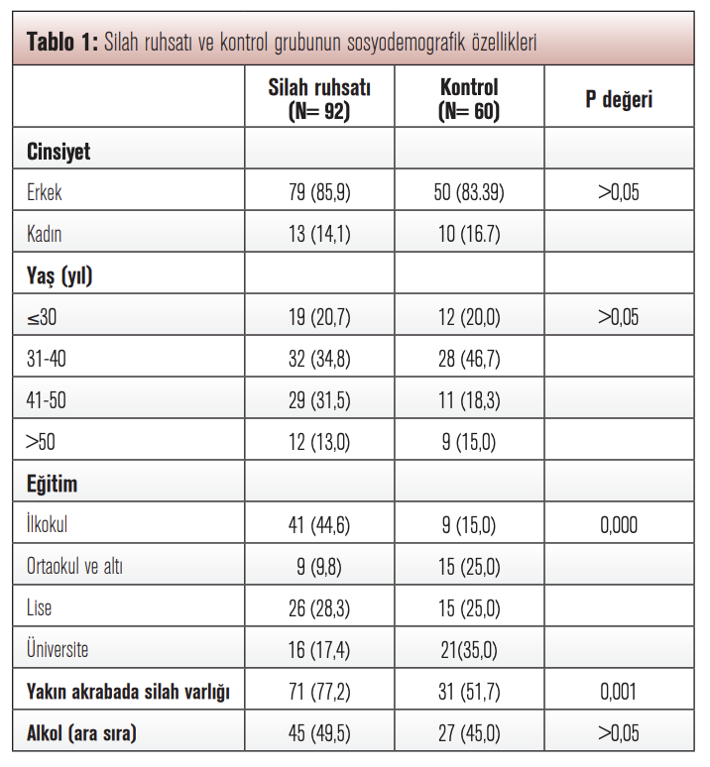

Slide 11
MATERYAL ve METOD
Değerlendirme Araçları
Sosyodemografik Form: Araştırmacılar tarafından bu çalışma için oluşturulmuş ve araştırmaya katılan grupların sosyodemografik özelliklerinin sorgulandığı yarı yapılandırılmış form
Beck Depresyon Ölçeği (BDÖ)
Sürekli Öfke-Öfke Tarzı Ölçeği (SÖÖTÖ)
Toronto Aleksitimi Ölçeği (TAÖ)
DSM III-R’ye göre kişilik bozukluklar için yapılandırılmış klinik görüşme formu (SCID II)

Slide 12
MATERYAL ve METOD
İstatistiksel analiz
Verilerin analizinde SPSS 10,0 istatistik paket programı kullanılarak yapılmıştır.
Gruplar arasındaki karşılaştırmalarda sürekli değişkenler için t testi, kategorik değişkenlerin analizinde Ki-kare ve Fisher kesin Ki-kare testleri uygulanmıştır.
İstatistik anlamlılık değeri olarak p<0,05 kabul edilmiştir.

Slide 13
BULGULAR
SR almak için başvuran 92 katılımcının 79’u erkek (%85,9), 13’ü kadındı (%14,1).
SR grubunda yaş ortalaması 39,08±9,84, kontrol grubunda ise 38,75± 927 idi (p=0,837).
İki grubun yaş ve cinsiyet dağılımı karşılaştırıldığında istatistiksel olarak anlamlı bir fark bulunmadı.
Eğitim düzeyi açısından karşılaştırıldığında kontrol grubunun eğitim düzeyi, SR grubundan daha yüksekti.

Slide 14
BULGULAR
Mesleklerine bakıldığında, SR grubunun %28,2’si esnaf-ticaret ile uğraşıyor, %20,6’sı işçi-memur, %15,2’si işsiz olarak önde gelen gruplardı.
Doğum yerlerine bakıldığında SR grubunun %55,4’ü Karadeniz, %21,7 Doğu-Güneydoğu Anadolu, %9’u Marmara-Ege, %9’u İç Anadolu, %9’u Akdeniz bölgesi kökenli idi.
Kontrol grubunun ise, %55,0’ı Karadeniz, %16,7’si Doğu Güneydoğu Anadolu , %16,7’si Marmara-Ege, %3,3’ü İç Anadolu, %8,3’ü Akdeniz bölgesi kökenli idi.

Slide 15
BULGULAR
%58,7’si ilk kez SR için başvuru yaptığını söylerken, %41,3’ü SR’nin 5 yıllık süresi dolduğu için ruhsat süresini uzatmak amacıyla başvurduğunu belirtmektedir.
%15,2’si taşıma ruhsatı, %79,3’ü bulundurma ruhsatı ve %5,4’ü ise av tüfeği ruhsatı almak istediğini belirtti.
SR almayı isteme gerekçelerine bakıldığında ise, %45,7’si güvenlik, %30,4’ü merak-gelenek, %23,9’u ise bir yakınından devir nedeniyle aldığını ifade etti.
SR almak isteyenlerin %84,8’i hayatları boyunca güvenliklerini tehdit edecek herhangi bir olay yaşamadıklarını belirtti.

Slide 16
BULGULAR
Her iki grubun BDÖ(Beck Depresyon Ölçeği) toplam puanları yönünden karşılaştırması yapıldığında SR grubunda 12,92±4,90, kontrol grubunda ise 11,85±4,23 idi ve istatistiksel olarak anlamlı bir fark yoktu (p>0,005)
Sürekli öfke ve öfke dışa puanları SR grubunda daha yüksek iken, öfke kontrolü puanı kontrol grubunda daha yüksek olarak bulundu.

Slide 17
BULGULAR
TAÖ(Toronto Aleksitimi Ölçeği) toplam puanları yönünden karşılaştırma yapıldığında SR grubunda 8,40±3,69, kontrol grubunda ise 11,00±2,73 idi ve aralarındaki fark istatistiksel olarak anlamlı idi (p=0,000)

Slide 18
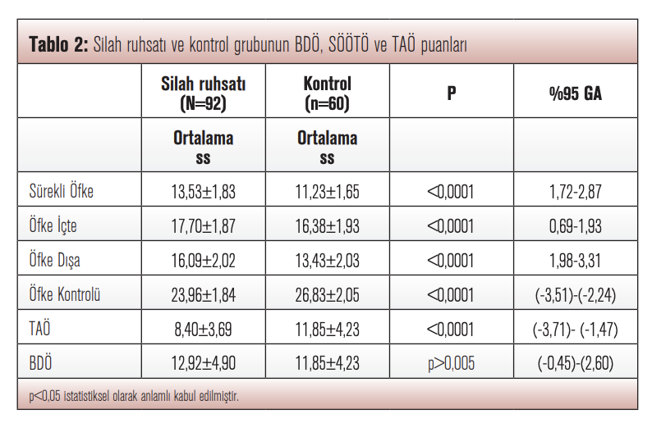

Slide 19
BULGULAR
Eksen 2 tanıları açısından bakıldığında SR grubunda kişilerin %57,6’sının (n=53), kontrol grubundaki kişilerin ise %25’inin (n=15) SCID-II ile bir veya birden çok eksen 2 tanısı aldığı görüldü (p=0,000).
Kişilik bozuklukları A kümesi (paranoid, şizoid, şizotipal), B kümesi (antisosyal, narsisistik, borderline, histriyonik) ve C kümesi (obsesif kompulsif, kaçıngan, bağımlı) olarak sınıflandırıldığında iki grup arasında A ve C kümesi kişilik bozukluklarının SR grubunda görülme sıklığının daha yüksek oranda görüldüğü (p<0,05), B kümesi kişilik bozukluğunun görülme sıklığında ise anlamlı bir farlılık olmadığı görülmüştür (p>0,05)

Slide 20
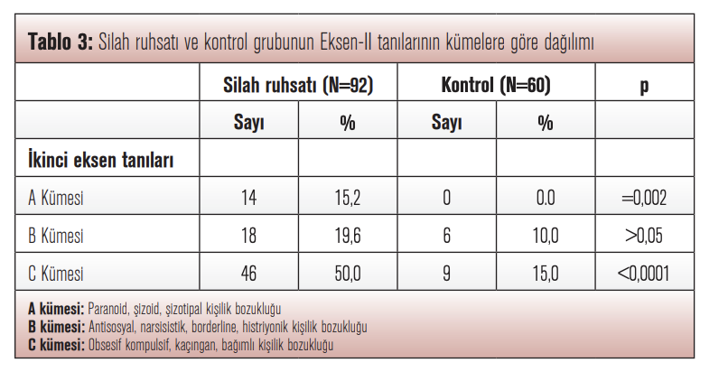
Tablo-3

Slide 21
TARTIŞMA
Her iki grubun öfke puanları incelendiğinde sürekli öfke ve öfke dışa puanlarının SR grubunda daha yüksek olduğu, öfke içte puanının her iki grup arasında istatistiksel olarak anlamlı bir farklılık göstermediği, öfke kontrolü puanlarının ise kontrol grubunda SR grubuna göre anlamlı düzeyde daha yüksek olduğu görülmektedir.
SR alanların sürekli ve dış öfkelerinin fazla olması ve öfke kontrolünün daha düşük seviyede olması oldukça dikkat çekici bir bulgudur ve bu durum toplum için bir risk oluşturmaktadır.

Slide 22
TARTIŞMA
Ruhsatlı silah bulunduran veya taşıyan kişilerde öfke düzeyi ile ilgili yapılan bir çalışmada %39,6’sının sürekli öfke içinde olduğu, %45,6’sının öfkesini içe yansıttığı, %31,0’ının öfkesini dışa yansıttığı, %18,6’sının öfkesini kontrol edemediği; sonuçta silah sahibi her üç kişiden birisinin öfke boyutuna bağlı olarak her an cinayet, yaralama veya intihar etme potansiyelini taşıdığı bulunmuştur

Slide 23
TARTIŞMA
TAÖ(Toronto Aleksitimi Ölçeği) puanlarına bakıldığında kontrol grubunun TAÖ puanlarının, SR grubundan daha yüksek olduğu ve bu yüksekliğin istatistiksel olarak anlamlı olduğu görülmektedir. Bu durum SR almak isteyenlerin öfke vb. duygularını daha çok ifade ettiği ve dışa yansıttığı sonucu ile ilişkili olabilir.

Slide 24
TARTIŞMA
Her iki çalışmada da SR almak isteyenlerin yarısından çoğunda bir veya birden fazla sayıda kişilik bozukluğu bulunması, SR muayenelerinin ve psikometrik değerlendirmelerin ne kadar titizlikle yapılması gerektiğini göstermektedir.
Ancak ülkemizde kamuda çalışan psikiyatri hekimlerinin iş yüklerinin fazla olması nedeni ile SR muayenesi yaparken ayrıntılı değerlendirme yapamadıkları görülmektedir.

Slide 25
TARTIŞMA
Ayrıntılı değerlendirmeler yapılsa bile, bulunan herhangi bir psikopatolojinin raporlandırılması hekime yönelik bir tehdit veya tehdit algısını beraberinde getirmektedir.
Bu noktada psikiyatri hekimini koruyucu herhangi bir mekanizma yoktur. Bu mekanizmalar yaratılamadığı takdirde toplum açısından risk oluşturabilecek herhangi bir psikopatolojisi olan kişilerin SR almasının önüne geçilemeyecektir.

Slide 26
TEŞEKKÜRLER

